Slide 1
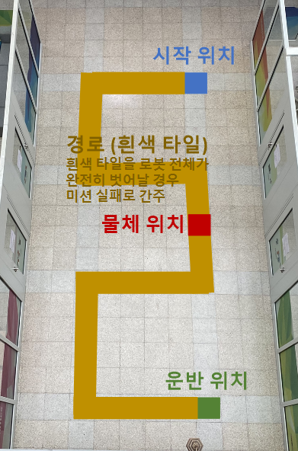
제어 알고리즘
첫번째 과제를 수행하기 위해서는 조종기에 의해
전,후진, 회전, 도르래의 상하 운동 3가지의 동작을
조작하여 목표를 완수할 수 있다.
1. 전진과 후진 운동은 각각의 바퀴에 같은 Ref값을 주어
전진 또는 후진 동작을 수행 할 수 있게 한다.
2. 회전 운동은 회전을 수행하고 싶은 방향에 따라
회전 방향과 반대 방향의 바퀴에 Ref값을 주어 회전을 가능하게 한다.
3. 도르래의 상하운동은 전, 후진 운동과 같은 방식으로
모터에 Ref값을 부여 하여 움직인다.

